Slide 1
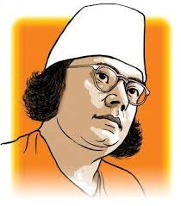
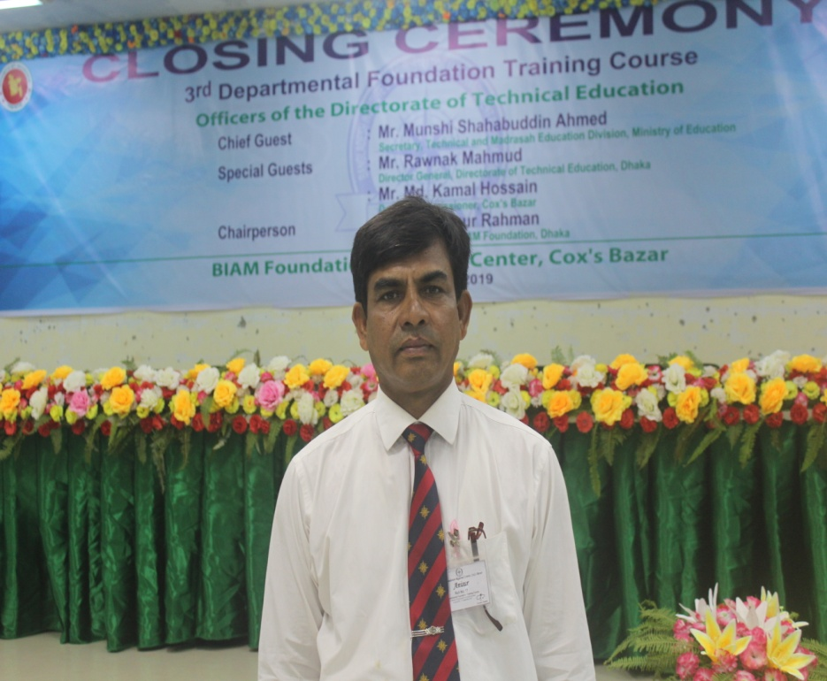
স্বাগতম
উপস্হাপনায়ঃ
এ কে এম আনিছুর রহমান
ইন্সট্টাক্টর(বাংলা)

Slide 2
আমার পথ কাজী নজরুল ইসলাম
ডাক নাম: দুখু মিয়া
জন্ম ও পরিচয়:১৮৯৯ সালের ২৫ মে (১৩০৬ বঙ্গাব্দের ১১ জৈষ্ঠ্য) পশ্মিমবঙ্গের আসানসোল মহকুমার চুরুলিয়া গ্রামে।পিতার নাম কাজী ফকির আহমদ ও মাতার নাম জাহেদা খাতুন।
সাহিত্যকর্ম:কাব্যগ্রন্থ – অগ্নিবীণা,বিষের বাঁশী,ভাঙার গান,সাম্যবাদী,প্রলয়শিখা,দোলনচাঁপা,ছায়ানট।
উপন্যাস: বাঁধনহারা,মৃত্যুক্ষুধা,কুহেলিকা।
গল্প: ব্যাথার দান,রিক্তের বেদন,শিউলিমালা,জিনের বাদশা।

Slide 3
নাটকঃ ঝিলিমিলি, আলেয়া,পুতুলের বিয়ে প্রবন্ধগ্রন্থঃযুগবাণী,দুদির্নের যাত্রী,ধূমকেতু জীবনীগ্রন্থঃমরুভাস্কর,হযরত মুহম্মদ (স) –এর জীবনী। অনুবাদঃরুবাইয়াত-ই-হাফিজ,রুবাইয়াত-ই-ওমর খৈয়াম। গানের সংকলনঃবুলবুল,চোখের চাতক,চন্দ্রবিন্দু,সুরলিপি,গানের মালা ইত্যাদি সম্পাদিত পত্রিকাঃধূমকেতু,লাঙ্গল,দৈনিক নবযুগ। জীবনাবসানঃতিনি ১৯৭৬খ্রি. ২৯ আগষ্ট ঢাকার পিজি হাসপাতালে শেষ নিঃশ্বাস ত্যাগ করেন।ঢাকা বিশ্ববিদ্যালয় কেন্দ্রীয় মসজিদ প্রাঙ্গণে তাঁকে পরিপূর্ণ সামরিক মর্যাদায় সমাহিত করা হয়।

Slide 4
পাঠসংক্ষেপঃ ‘আমার পথ’কাজী নজরুল ইসলামের একটি চিন্তাশীল প্রবন্ধ।এই প্রবন্ধে তিনি এমন এক আমি’র আবাহন প্রত্যাশা করেছেন,যার পথ সত্যের পথ।সত্য প্রকাশে তিনি নিভীর্ক।প্রতিটি মানুষকে তিনি পূর্ণ এক ‘আমি’র সীমায় প্রসারিত করতে চেয়েছেন।একই সাথে এক মানুষকে আরেক মানুষের সঙ্গে মিলিয়ে’আমরা’ হয়ে উঠতে চেয়েছেন।এই সত্যের উপলব্ধি কবির প্রাণপ্রাচুর্যের উৎসবিন্দু।তিনি তাই সহজেই বলতে পারেন, ‘আমার কর্ণধার আমি।আমার পথ দেখাবে আমার সত্য।

Slide 5
নজরুলের এই ’আমি’ সত্তা রুদ্র তেজে মিথ্যার ভয়কে অনায়াসে জয় করে সত্যের আলোয় নিজেকে চিনে নিতে সাহায্য করে।তাঁর পথনিদের্শক সত্য অবিনয়কে মেনে নিতে পারে কিন্তু অন্যায়কে মেনে নেয় না।স্পষ্টরূপে নিজের বিশ্বাস আর সত্যকে প্রকাশ করতে না জানলে পরনিভর্তার কবলে পড়ে আমাদের ব্যক্তিত্ব আহত হয়।এই ভগ্ন আত্ননিশ্বাসের গ্লানি প্রাবন্ধিকের কাছে অগ্রহণযোগ্য।

Slide 6
নামকরণ ও এর সার্থকতাঃআমার পথ’ নিবন্ধের নামকরণ করা হয়েছে মূল বিষয়বস্তুর উপর ভিত্তি করে।’ধূমকেতু’ পত্রিকা প্রকাশের উদ্বোধনী বাণী এটি।সেই ‘ধূমকেতু’কে রথ করেই কবির নতুন পথযাথা শুরু।নিবন্ধের প্রথমেই কবির প্রচণ্ড আত্নবিশ্বাসে দৃঢ় উচ্চারণ—’আমার কর্ণধার আমি।আমায় পথ দেখাবে আমার সত্য।”কবি মনে করেন, যা কিছু সত্যবিরোধী তা-ই বিপথ।রাজভয় বা লোকভয় কোনোটাই তাকে বিপথে নিতে পারবে না।যার ভিতরে ভয় সে-ই কেবল বাইরে ভয় পায়, আর য়ার মনে মিথ্যা সে-ই মিথ্যাকে ভয় পায়।কবির ভেতরেও ভয় নেই,মনেও মিথ্যা নেই।তাই তাঁর ভয় পাওয়ারও কোনো কারণ নেই।তিনি নিজিকে ভালো করেই চেনেন,আর তাই তাঁর মনে জোর আছে,তিনি আত্নবিশ্বাসী।এটা আত্নাকে চেনার সহজ স্বীকারোক্তি।

Slide 7
নারীসুলভ কোমলতা নয়,অহংকারের পৌরুষই তাঁর কাছে গ্রহণযোগ্য।তাঁর কাছে নিজের শক্তির উপর অটুট বিশ্বাসই স্বাবলম্বন,যা আত্নস্থ করাতে চেয়েছিলেন গান্ধীজি।অথচ আমরা নিজেদের চিনতে পারিনি বলেই বাইরের গোলামি থেকে রেহাই পাইনি।অথচ আত্ননিভর্রতাই স্বাধীন হওয়ার ভিত্তি।সেটাই ‘ধূমকেতু’র পথ।দেশের যারা শত্রু,দেশের যা কিছু মিথ্যা,ভন্ডামি,মেকি তা সব দূর করাই ধূমকেতুর কর্ণধারের পথ।ধূমকেতু সমস্ত অন্যায় ও দাসত্ব থেকে সম্পূর্ণ মুক্ত থাকবে।কোনো ঝগড়া-বিবাদ,কোনো সাম্প্রদায়িকতাকে প্রশ্রয় দেবে না।কেননা মানব ধর্মই সবচেয়ে বড় ধর্ম।যে নিজের ধর্মকে ভালো করে চেনে,সে কখনো অন্য ধর্মকে অবহেলা করতে পারে না।কবি দৃঢ়ভাবে বিশ্বাস করেন,দেশের পক্ষে যা কিছু কল্যাণকর,সত্য,সুন্দর সেসবই তাঁর জবানীতে ‘আমার পথ’।এসব দিক বিবেচনায় নিবন্ধের ‘আমার পথ’যথার্থ হয়েছে।

Slide 8
নিচের অনুচ্ছেদটি পড় এবং প্রশ্নগুলোর উত্তর দাওঃ আব্দুল মালেক সারাটি জীবন শিক্ষকতা করেছেন,গড়েছেন আলোকিত মানুষ।অবসর গ্রহনের পর তিনি গড়ে তুলেছেন ‘তারুণ্য’ নামে সেবা-সংগঠন।বিভিন্ন সমাজকল্যাণমূলক কাজের পাশাপাশি পথশিশুদের শিক্ষাদান,দুনীর্তি-বিরোধী অভিযান,নৈতিকতা ও মূল্যবোধ বিষয়ক সেমিনারের আয়োজন করেন তিনি।অনেকে তাঁর কাজের প্রশংসা করেন আবার নিন্দা ও কটূক্তি করতেও ছাড়েন না কেউ কেউ।তিনি তরুণদের উদ্দেশে বলেন-

Slide 9
মনেরে আজ কহ যে ভালো মন্দ যাহাই আসুক সত্যেরে লও সহজে। (ক) কাজী নজরুল ইসলামের মতে কোনটি আমাদের নিষ্ক্রিয় করে দেয় ? (খ)কবি নিজেকে ‘অভিশাপ রথের সারথি’ বলে অভিহিত করেছেন কেন ? (গ)উদ্দীপকে আব্দুল মালেকের মাধ্যমে ‘আমার পথ ’ প্রবন্ধের যে বাণী উচ্চারিত হয়েছে তা ব্যাখ্যা কর। (ঘ) উদ্দীপকের কবিতাংশের বক্তব্য চেতনায় ধারণ করে আলোকিত পৃথিবী গড়ে তোলা সম্ভব।–প্রবন্ধের আলোকে মন্তব্যটির যথাথর্তা নিরূপণ কর।

Slide 10
নিচের অনুচ্ছেদটি পড় এবং প্রশ্নগুলোর উত্তর দাওঃ তপন চৌধুরী একজন সমাজসেবক।তিনি সবসময় স্পষ্ট ভাষায় কথা বলেন।তিনি মনে করেন সত্য কথা শুনতে খারাপ শোনালেও তা জীবনের জন্য কল্যাণ বয়ে আনে। (ক) মহাত্না গান্ধী কে ? (খ)স্পষ্ট কথা বলায় একটা অবিনয় থাকে কেন ? (গ)উদ্দীপকে সত্যের যে চিত্র উপস্হাপিত হয়েছে তা ‘আমার পথ’ প্রবন্ধের আলোকে ব্যাখ্যা কর। (ঘ) “তপন চৌধুরীর মনোভাবই পারে সত্য-সুন্দর পৃথিবী গড়তে”- ‘আমার পথ’ প্রবন্ধ অবলম্বনে উক্তিটির যৌক্তিকতা বিচার কর।

